Slide 1
Налоги и налоговая система

Slide 3
Налог — обязательный, индивидуально безвозмездный платёж, взимаемый органами государственной власти различных уровней с организаций и физических лиц в целях финансового обеспечения деятельности государства и (или) муниципальных образований.

Slide 4
Виды налогов
Прямые и косвенные
В общем, налоги делятся на прямые, то есть те налоги, которые взимаются с экономических агентов за доходы от факторов производства и косвенные, то есть налоги на товары и услуги, состоящие в самой цене на предметы потребления. Прямыми налогами можно назвать такие, как налог на доходы физических лиц, налог на прибыль и подобные. К косвенным налогам относится налог на добавленную стоимость и другие.

Slide 5
Аккордные и подоходные
Также принято различать аккордные и подоходные налоги. Первые государство устанавливает вне зависимости от уровня дохода экономического агента. Таким образом,
Под последними же подразумевают налоги, составляющие какой-то определённый процент от дохода (Y). Данную зависимость показывает либо предельная ставка налога (t), которая объясняет, насколько увеличивается налог при увеличении дохода на одну денежную единицу, либо средняя ставка налога (q): просто отношение суммы взимаемого налога к величине дохода. То есть,
или
, где:

Slide 6
Прогрессивные, регрессивные или пропорциональные
Подоходные налоги сами делятся на три типа:
Прогрессивные налоги — налоги, у которых средняя налоговая ставка зависима прямо пропорционально от уровня дохода. Таким образом, если доход агента увеличивается, то растет и налоговая ставка. Если же, наоборот, падает величина дохода, то ставка так же падает.
Регрессивные налоги — налоги, чья средняя ставка налога обратно пропорциональна уровню дохода. Это означает, что при увеличении доходов экономического агента, ставка падает, и, наоборот, растет, если доход уменьшается.
Пропорциональные налоги — налоги, ставка которых не зависит от величины облагаемого дохода

Slide 7
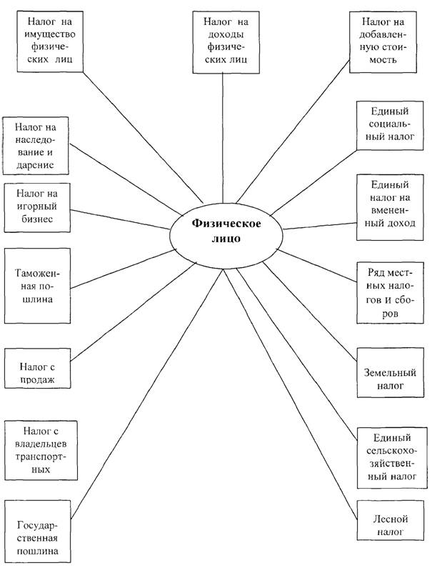

Slide 8
Установленная Налоговым кодексом Российской Федерации налоговая система России (данные на 1 января 2006 года):
Федеральные налоги и сборы:
Налог на добавленную стоимость
Акцизы
Налог на доходы физических лиц
Единый социальный налог Глава 24 утратила силу (с 01.01.2010 - страховые взносы)
Налог на прибыль организаций
Налог на добычу полезных ископаемых
Водный налог
Сборы за пользование объектами животного мира и за пользование объектами водных биологических ресурсов
Государственная пошлина
Региональные налоги:
Налог на имущество организаций
Налог на игорный бизнес
Транспортный налог
Местные налоги:
Земельный налог
Налог на имущество физических лиц

